Slide 1
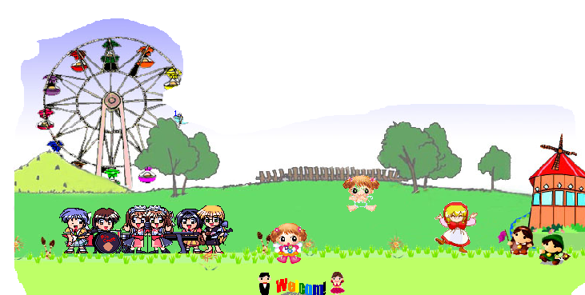
身 体 的 秘 密
钢都幼儿园: 黄瑞菊

Slide 2
课堂结构图
主体来源
活动目标
身体的秘密
活动准备
活动组织形式

Slide 3
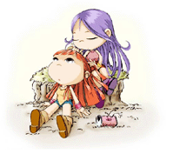
主体来源
在一次幼儿健康查体中，大班的幼儿对医生拿着“听诊器”在自己的身体上这边听听、那边听听，就能告诉小朋友是不是健康，感到好奇，就问老师“他们在听什么”，引起了很强烈的好奇心，为了培养幼儿探索的兴趣，我就设计了这堂“身体的秘密”主题活动。

Slide 4
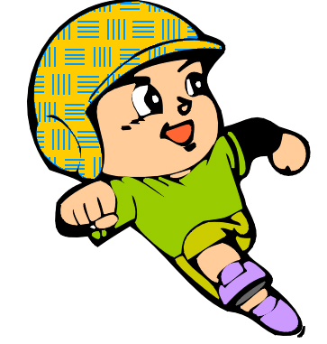
活动目标
情感目标：激发、满足幼儿探索人体秘密的兴趣。
知识目标：帮助幼儿初步了解人体内部主要器官的名称、大体位置及其主要功能。
能力目标：引导幼儿养成良好的卫生习惯及饮食习惯。

Slide 5
活动的准备
1、制作课件：人体内主要器官的自述
2、人体内部主要器官图片

Slide 6
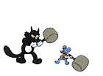
活动组织形式
1、组织幼儿谈话
2、引导幼儿思考
3、对于幼儿的回答给予肯定，组织幼儿观看人体主要器官的自述，对人体的秘密继续探索：（课件部分展示）
4、通过演示，引导幼儿生动愉快的了解人体内部主要器官的名称、功能及在身体的大体位置，并且知道了怎样来保护它们，才能使自己身体更加健康。
5、开展“看谁拿得快、说得对”及“送我回家”的游戏，加深幼儿对主要器官的认识及所在位置。
6、延伸活动：食物是怎样消化的？
7、教学评价

Slide 7
主要器官图示:
大脑
内脏位置总图
肺
心脏
肝
胃
肠

Slide 8
主要器官图示:
脑
位于颅腔内。
指挥人体各器官的活动，是人体的最高司令部。

Slide 9
主要器官图示:
心脏
位于胸腔的中部，偏左下方，在两肺之间。
心脏的形状像桃子，大小跟本人的拳头差不多。
是血液循环的动力器官，推动血液在血管里循环流动

Slide 10
主要器官图示:
肺
位于胸腔内，左右各一个。
是呼吸系统的主要器官。

Slide 11
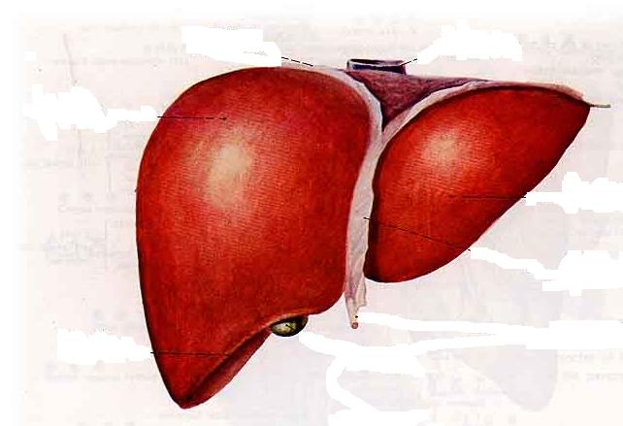
主要器官图示:
肝
位于腹腔的右上部。是人体最大的腺体。
能分泌胆汁，促进脂肪消化，在人体的新陈代谢中起重要作用。

Slide 12
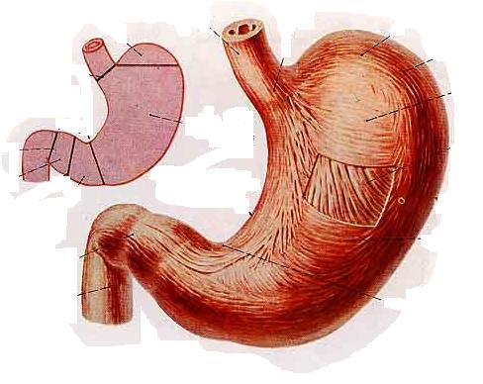
主要器官图示:
胃
位于左上腹部，是消化道最膨大的部分，呈囊状。
功能是暂时储存食物，使食物和胃液充分混合，进行初步消化。

Slide 13
主要器官图示:
骨骼结构框架
共有206块，是人体的支架。
使人体具有特定的形状，使内脏器官不易受到外力的损伤。

Slide 14
主要器官图示:
大脑
内脏位置总图
肺
心脏
肝
胃
肠

Slide 15
CAI教学辅助课件

Slide 16
说 课 结 束, 谢 谢!

